Slide 1
第8章 数据库的创建与管理
8.1 数据库模板
8.2 创建数据库 ★ ★ ★ ★
8.3 数据库的操作与维护 ★ ★

Slide 2
Access 2010的数据库
数据库是与特定主题或目的相关的数据集合，它相当于一个容器，用于存放表、查询、窗体、报表、宏以及模块6类数据库对象。
Access 2010中，数据库文件是一个物理文件，其扩展名为.accdb。
在开发一个数据库系统之前，首要的工作就是创建数据库。

Slide 3
8.1 数据库模板
Access 2010提供了一个标准的数据库框架，即Access 数据库模板。
Web数据库模板
客户端数据库模板

Slide 4

Web数据库模板
Web 数据库可以直接通过浏览器访问数据库，而不需要安装Access 2010。
如图8-1所示，Access 2010内置了5个 Web 数据库模板，均不含有样例数据，只是一个框架。

Slide 5

客户端数据库模板
客户端数据库要求必须安装Access 2010，才可以使用。
如不特别指明，本书数据库均指客户端数据库。
如图8-2所示，Access 2010内置了7个客户端数据库模板，除了“罗斯文”之外，均不含有样例数据，只是一个框架。

Slide 6
8.2 创建数据库
Access 2010提供了多种创建数据库的方法。
可以利用模板创建，也可以直接创建一个空数据库。

Slide 7
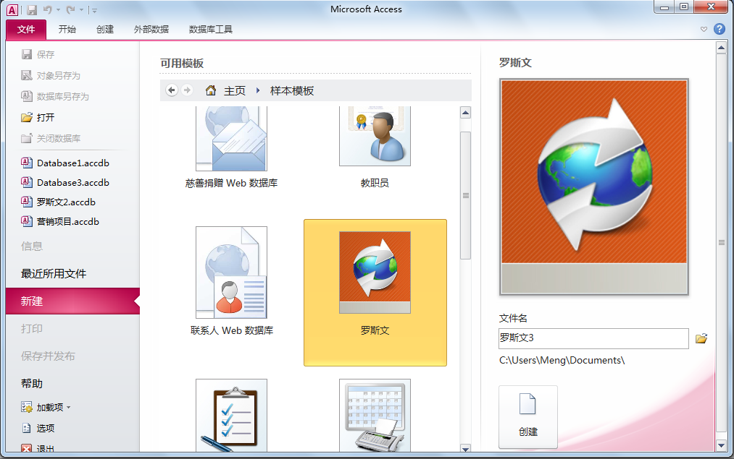
利用模板创建数据库
在Backstage 视图中单击“新建”命令
【例8-1】

Slide 8
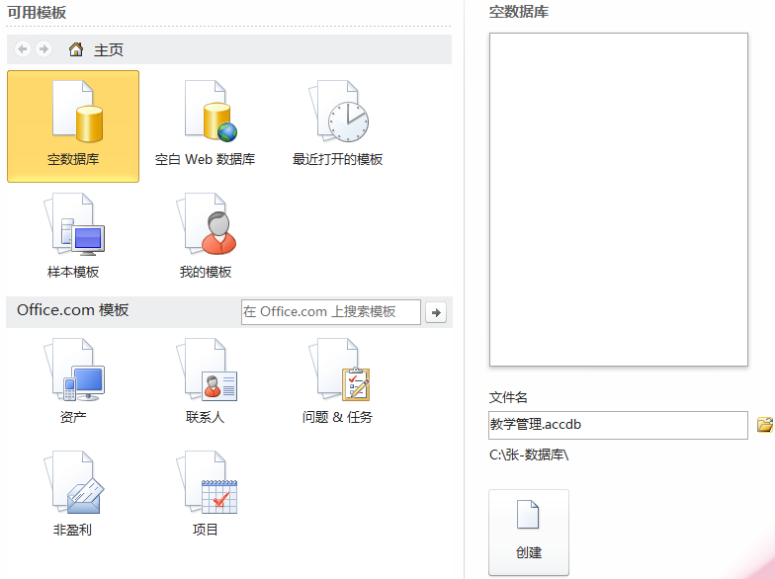
创建空数据库
单击Backstage 视图的“新建”命令
【例8-2】

Slide 9
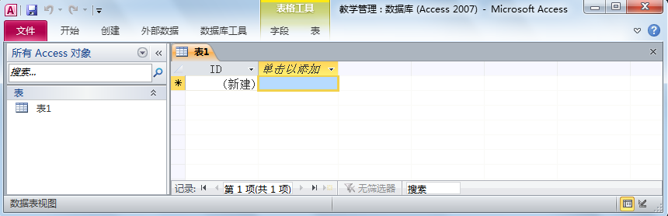
在创建数据库的同时，系统自动添加了第一个数据库对象，名为“表1”的数据表。
图8-9 新建的数据库

Slide 10
8.3 数据库的操作与维护
1、打开数据库
（1）没有启动Access 2010
（2）启动了Access 2010
2、保存与关闭数据库

Slide 11
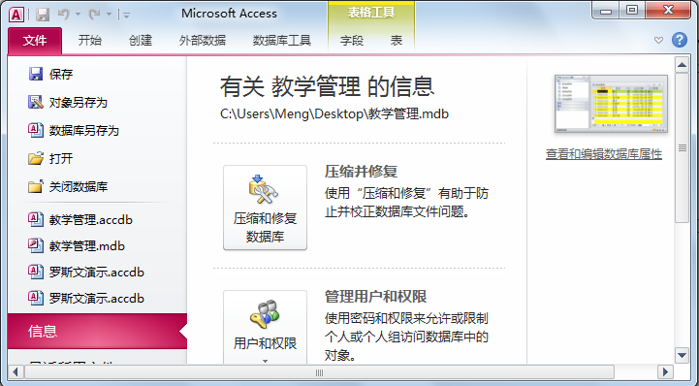
图8-15 保存数据库

Slide 12
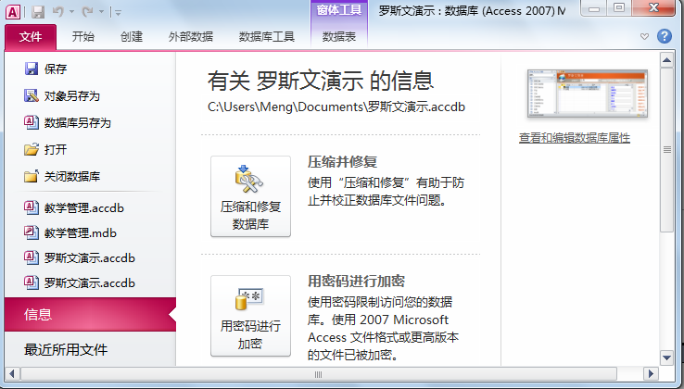
3、压缩和修复数据库
压缩和修复数据库的主要目的，一是为了做数据库的备份，二是为了清理数据库。
压缩和修复的方法是在Backstage 视图中选择“压缩和修复数据库”，如图8-16。

Slide 13
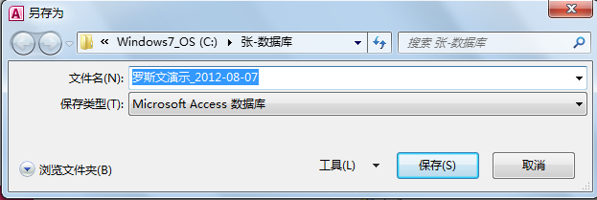
4、备份数据库
先进行压缩，然后在Backstage 视图中单击“保存并发布”，选择“备份数据库”，输入备份文件名。备份的文件名中最好保留原数据库名并在其后有备份日期。

Slide 14
上机练习题
书125页

